Slide 1
Objašnjenje algoritama
Search Engine Python

Slide 2
1. #parsiranje_skupa_HTML_dokumenata #trie
Klase: main.py i trie.py
Trie Node predstavlja jedan čvor trie stabla i sadrži:
Karakter (jedno slovo reči)
Referencu na roditelja
Listu potomaka (deca)
Fleg koji predstavlja kraj reči u trie stablu
Broj pojavljivanja reči u stablu
Skup putanja do stranica na kojima se reč pojavljuje
Rečnik koji sadrzi parove (key – putanja na kojoj se reč pojavljuje, value – broj pojavljivanja reči na toj putanji)
char
parent
children
end
set
dictionary
Root (koren) trie stabla predstavlja jedan prazan čvor.
Trie Node

Slide 3
Root
Dodavanje reči u trie stablo:
1. Uzimamo prvo slovo reči koju želimo da ubacimo u stablo.
2. Krećemo od root i proveravamo da li root ima dete koje
sadrži slovo iz 1.
2. a) Dete već postoji:
Prelazimo na taj cvor i proveravamo njegovu decu, to
ponavljamo za svako slovo reči (sve dok postoje deca).
2. b) Dete ne postoji:
Pravimo novi čvor koji sadrži novo slovo i dodajemo ga u
listu dece roditelja (dalje nastavljamo od tog novog čvora).
3. Ovo radimo za sva slova reči koju zelimo da unesemo u trie.
4. Na kraju reči fleg za kraj reči postavljamo na True.
5. U poslednji čvor reči smestamo u set putanju do HTML
dokumenta na kom se reč nalazi (ako ne postoji u setu).
6. U istom čvoru smestamo u recnik kao ključ putanju, a kao vrednost
uvećamo broj pojavljivanja reči svaki put kada naiđemo na istu reč.
E
A
char – T
end – True
set - add(HTML)
dictionary –
add(HTML, brojac)
Primer – ubacivanje reči “EAT” u trie stablo

Slide 4
2. #unos_upit
Klasa: parserUpita.py
Upit koji korisnik unese se parsira i u zavisnosti od pojedinačnih reči smešta delove upita u jednu od dve liste:
Ukoliko je unet neki od logičkih operatora AND, OR ili NOT (and, or, not) taj operator se smešta u listu logičkih operatora.
Sve ostale reči upita smeštaju se u listu pojedinačnih reči.
AND
OR
Ako ima više od 1 elementa – PORUKA O GREŠCI
Lista logičkih operatora
Ove reči se prosleđuju u metodu za pretragu (ukoliko nije unet nijedan logički operator)
Lista pojedinačnih reči
count
than
free
Ukoliko je unet tačno jedan logički operator, proverava se da li je on između tacno dve reči upita, ako ovo nije ispunjeno sledi PORUKA O GREŠCI.
U suprotnom se logički operator i reči upita prosleđuju u metodu za pretragu.

Slide 5
3. #pretraga_dokumenat #trie
Klase: pretraga.py, trie.py
Za svaku pojedinačnu reč koja je ulazni parametar algoritma pretrage poziva se metoda search(reč) iz trie stabla koja prolazi kroz trie i vraća za traženu reč 3 vrednosti:
Fleg koji vraća informaciju da li tražena reč postoji ili ne.
Skup putanja do HTML dokumenata koje sadrže traženu reč.
Rečnik koji sadrži parove(ključ – putanja do HTML dokumenta, vrednost – broj pojavljivanja reči na traženoj putanji.
Detalji algoritma searh metode iz trie stabla nalaze se na sledećem slajdu.

Slide 6
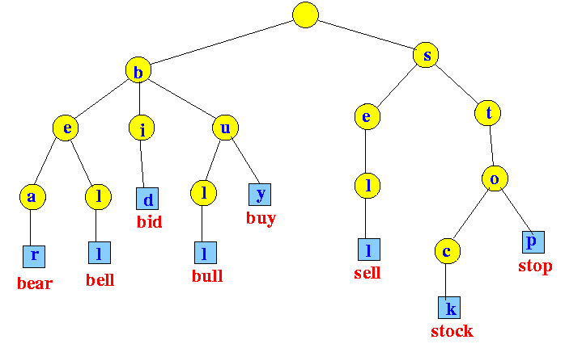
Search metoda iz trie.py:
Krećemo od root i proveravamo da li root ima dete isto kao prvo slovo tražene reči.
Ukoliko takvo dete postoji, prelazimo na njega i gledamo da li ono ima dete isto kao sledeće slovo tražene reči.
Postupak 2. se ponavlja sve dok:
3. a) Dete ne postoji – Takva reč ne postoji pa se vraća False kao fleg.
3. b) Dosli smo do poslednjeg slova tražene reči, tada vraćamo:
- True kao flag.
- Skup putanja na kojima se tražena reč nalazi.
- Rečnik koji sadrži parove(ključ – putanja do HTML dokumenta,
vrednost – broj pojavljivanja reči na traženoj putanji).
Primer:
Ukoliko bi u trie stablu sa slike tražili reč “beer”
Pronašli bi slovo “b”
Pronašli bi slovo “e”
Kada bi pokusali da nađemo sledeće slovo “e” videli bi da takvo dete ne postoji i vratili bi false kao fleg tj. ta reč ne postoji u trie.

Slide 7
4. #osnovne_skupovne_operacije
Klasa: pretraga.py
Ulazni parametri algoritma pretrage su logički operator i reči upita koje su unete.
U zavisnosti od logičkog operatora koji je unet postoje 4 slučaja:
Upit sa AND logičkim operatorom – Poziva se metoda za presek iz set.py kako bi odredili konačan skup putanja.
Upit sa OR logičkim operatorom – Poziva se metoda za uniju iz set.py kako bi odredili konačan skup putanja.
Upit sa NOT logičkim operatorom – Poziva se metoda za komplement iz set.py kako bi odredili konačan skup putanja.
Upit bez logičkog operatora – Poziva se metoda za uniju is set.py za svaku reč upita kako bi odredili konačan skup putanja.
Nakon određivanja rezultujućeg skupa putanja do HTML dokumenata, određuje se i rezultujući rečnik koji sadrži parove(ključ – putanja do HTML dokumenta, vrednost – broj pojavljivanja reči na toj putanji)

Slide 8
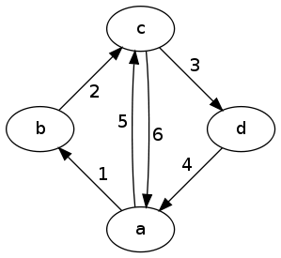
1. #parsiranje_skupa_html_dokumenata #graph Klasa: graph.py
Čvor grafa (Slika 1: a, b, c, d) predstavlja HTML stranicu i sadrži:
Putanju do HTML stranice
Linkove koje sadrži ta HTML stranica
Grana grafa (Slika 1: 1, 2, 3, 4, 5, 6) predstavalja link između dve HTML stranice i sadrži:
Polazišnu HTML stranicu (npr. Slika 1. čvor a)
Odredredišnu HTML stranicu (npr. Slika 1. čvor b)
Slika 1.

Slide 9
Graf sadrži:
Rečnik čvorova gde je ključ putanja HTML stranice(naziv_cvora) a vrednost je čvor grafa
Listu grana u kojoj se nalaze sve grane iz grafa
Dodavanje čvora u graf - vrši dodavanje čvora u graf ako čvor nije u grafu
Dodavanje grane u graf - dodaje se nova grana u graf

Slide 10
2. #rangirana_pretraga Klasa: rangiranje.py
Rangiranje sadrži:
Metodu rangPoLinkovima, ulazni parametri ove metode su čvor čiji rang želimo da odredimo i popunjeni graf(posmatra se samo izabrani direktorijum).
Algoritam ove metode:
Prolazak kroz sve čvorove iz grafa
Prolazak kroz sve linkove svakog čvora iz grafa
Provera za svaki link da li je isti kao i čvor koji se prosleđuje ovoj metodi, ukoliko jeste brojač se povećava za jedan a u listu (lista_sa_linkovima) se dodaje čvor kroz čije linkove trenutno prolazimo jer će nam ta lista kasnije biti potrebna za treću stavku određivanja ranga stranice
Ova metoda vraća broj linkova iz drugih stranica na pronađenu stranicu i listu stranica koje linkuju pronađenu stranicu

Slide 11
Metodu rangStranice:
Algoritam ove metode
Prolazi se kroz rezultujući rečnik (ulazni parametar ove metode) u kome se kao ključ nalaze sve pronađene stranice a kao vrednost broj traženih reči.
Za svaku pronađenu stranicu poziva se rangPoLinkovima, metoda objašnjena na prethodnom slajdu.
Za svaku pronađenu stranicu ponovo se prolazi kroz rezultujuću rečnik i prolazi se kroz listu koja sadrži stranice koje linkuju pronađenu stranu i ako se ključ iz rezultujućeg rečnika slaže sa elementom iz liste, vrednost brojača se poveća za vrednost iz rezultujućeg rečnika.
Za svaku pronađenu stranicu računamo konačni rang – zamisao je da broj pojavljivanja traženih reči u pronađenoj stranici najviše utiče na konačni rang pa se taj broj reči množi sa 1.5, broj linkova iz drugih stranica na pronađenu stranicu ima manji značaj pa ovaj broj množimo sa 1.3 a broj traženih reči u stranicama koje sadrže link na traženu stranicu najmanje utiču na određivanje konačnog ranga stranice pa njega množimo sa 1.2, konačni rang pretstavlja zbir ova tri faktora.
Ova metoda vraća rečnik gde su ključevi pronađene HTML stranice a vrednosti rangovi tih stranica.

Slide 12
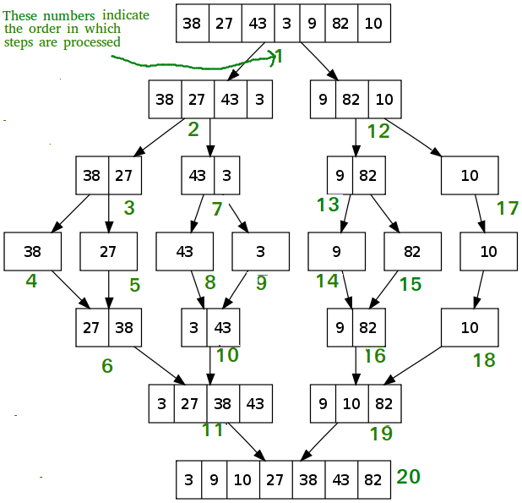
3. #prikaz_rezultata Klasa: sortiranje.py
Sortiranje sadrži metodu sortiraj, ulazni parametar ove metode je lista.
Algoritam:
Provera da li lista sadrži više od jednog elementa (ako sadrži samo jedan element lista je sortirana)
Lista se dok god može rekurzivno deli na polovine.
Zatim se manje liste spajaju nazad u veće liste u sortiranom redosledu dok se ne dobije konačna sortirana lista.

Slide 13
4. #paginacija_rezultata klasa: paginacija.py
Paginacija sadrži metodu paginacijaRezultata, ulazni parametri ove metode su sortirani rečnik pronađenih rezultata i lista ključeva tog istog rečnika, ova metoda sadrži:
Broj ispisa na jednoj stranici
Ukupan broj stranica
Broj stranice koja se u tom trenutku prikazuje
Opcija koju je korisnik izabrao
Korisnik može da izabere opciju prethodna stranica (uvek se vrši provera da li postoji prethodna stranica), sledeća stranica (takođe se vrši provera da li postoji sledeća stranica), odabir broja rezultata pretrage na jednoj strani (početno se uvek prikazuje 5 rezultata na jednoj stranici, ali to korsinik u svakom trenutku može da promeni)

